Slide 1
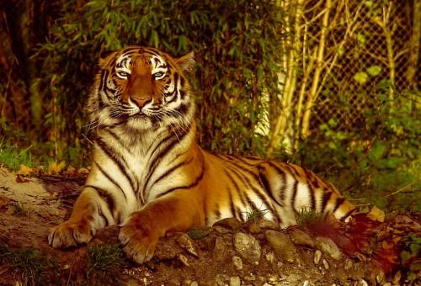
用一个词来形容图片上的老虎。
（ ）的老虎
威风

Slide 2
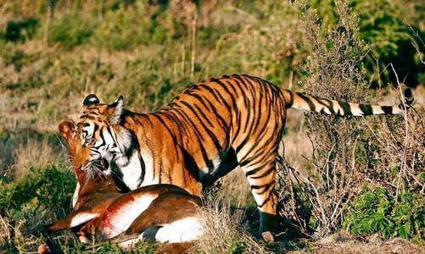
（ ）的老虎
凶残

Slide 3
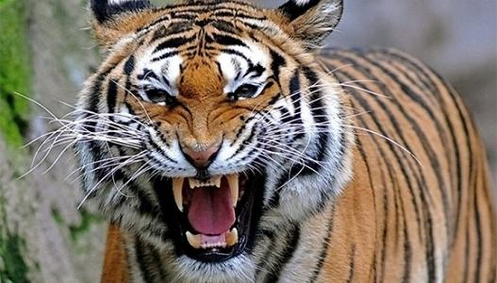
（ ）的老虎
凶猛

Slide 4
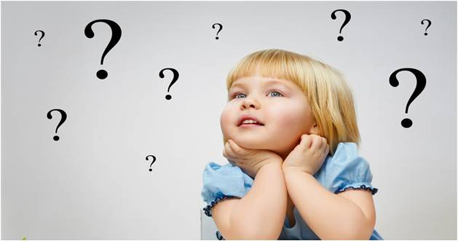
作者笔下的老虎是什么样的呢？

Slide 5

人教版 语文 四年级 上册
19 一只窝囊的大老虎
第一课时
第二课时

Slide 6
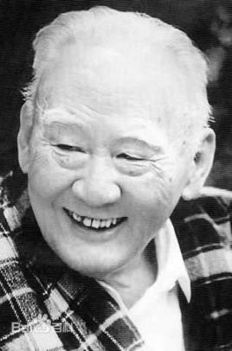
第一课时
叶至善（1918-2006年）
江苏苏州人，著名作家叶圣陶先生的儿子。曾任中国少年儿童出版社社长、总编辑兼《中学生》主编。

Slide 7



朗读课文 扫清障碍
我会认
nāng
jí
lòu
窝
班
囊
级
露
脸
jué
yīn
xiàn
殷
切
角
色
羡
慕

Slide 8
huō
piě
méi
kuī
豁
虎跳
撇
嘴
霉
糨糊味儿
亏
得
hōng
zhuō
zá
哄
堂大笑
笨
拙
砸
锅

Slide 9
多音字
lòu
lù
露
我多想在台上露露脸。
露珠
jué
jiǎo
角
角色都派给了班上最机灵的几个小朋友。
豆角

Slide 10
hōng
只听见台下一阵哄堂大笑，笑得我脸上一阵热。
哄
hòng
看到警察来了,围观的人们一哄而散。
hǒng
她正在哄孩子入睡。

Slide 11
我会写
niàn
jí
duàn
liǎ
liàn
kù
念
级
段
俩
练
裤
gǎi
táo
kuī
wā
táng
zá
guō
改
逃
亏
挖
堂
砸
锅

Slide 12

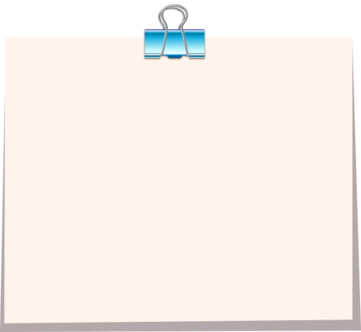
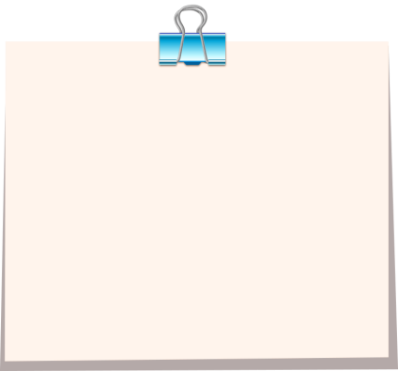
生字归类
念
级
段
俩
练
裤
改
逃
亏
挖
堂
砸
锅
左右 结构
上下 结构
半包围结构

Slide 13
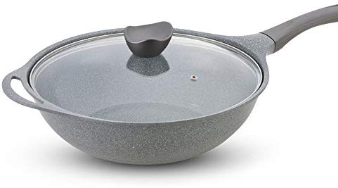

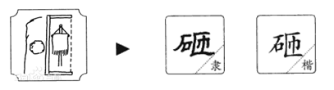
识字方法
换偏旁：
字理识字：
砸
形声字。“石”从形，“匝”从声。表示用重物撞击。

Slide 14
易写错
duàn
两笔，不要连写。
段
组词：段落 分段

Slide 15
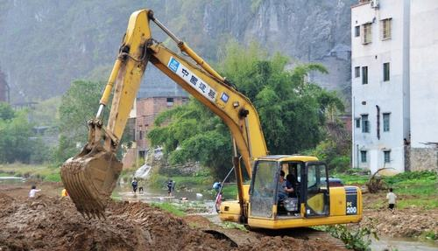
不要多写一“撇”。
wā
挖
组词：挖土机 挖洞

Slide 16
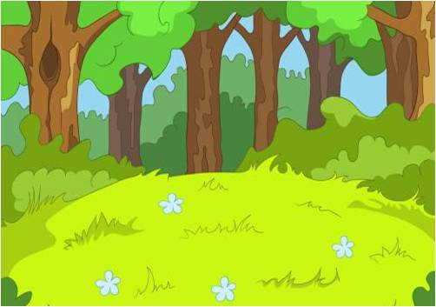

识字游戏
我演大老虎
窝囊
唉声叹气
撇嘴
羡慕
殷切
角色
笨拙

Slide 17
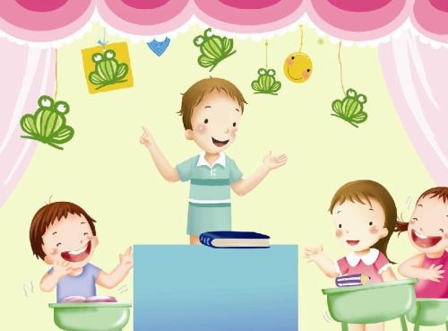
词语解释
哄堂大笑：形容全屋子的人同时大笑。本课指 “我”一出场就把台下的观众逗得哈哈大笑。
他一句话把大家逗得哄堂大笑。

Slide 18
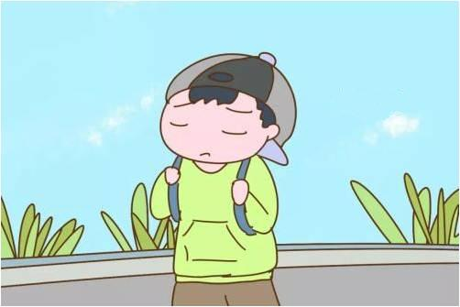
垂头丧气：形容失望或受到挫折时情绪低沉的样子。本课指老虎在动物园里情绪低沉地走来走去。
这次语文测试成绩不理想，我垂头丧气地回到家。

Slide 19
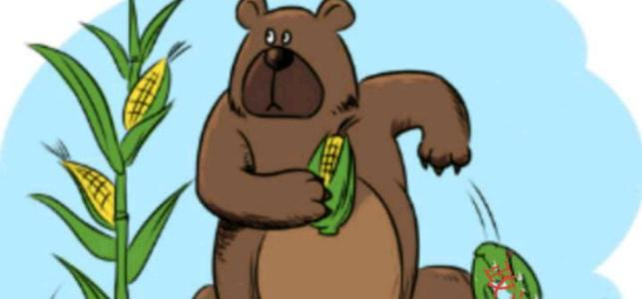
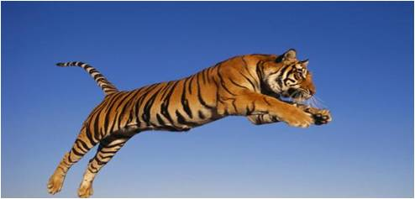
笨拙
不聪明；不灵巧。
豁虎跳
一种类似虎跳的动作。形容欢跃。

Slide 20
读词语
演技 撤换 砸锅 笨拙 逗乐 殷切 半晌 豁虎跳 撇嘴 头罩 羡慕

Slide 21
读词语
角色 四脚着地 直冲脑门 露脸 哄堂大笑

Slide 22
读词语
窝囊 糨糊 亏得 窟窿 比划 将就 打瞌睡

Slide 23

整体感知
默读课文，在你不理解的地方作批注，和同学交流。
(课后第一题)

Slide 24

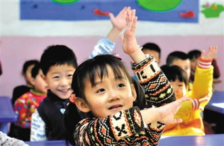
全校周会汇报演出，我扮演一只大老虎，结果演砸锅了。
想一想，课文主要写了一件什么事？

Slide 25
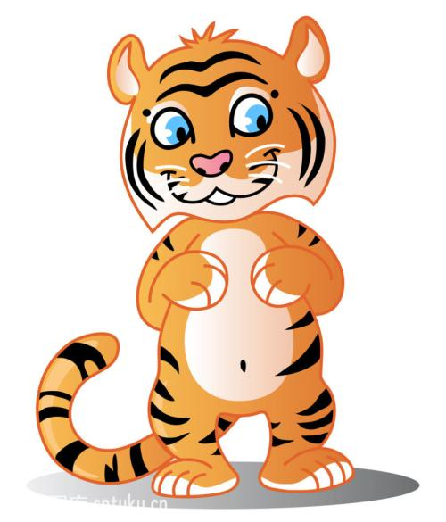
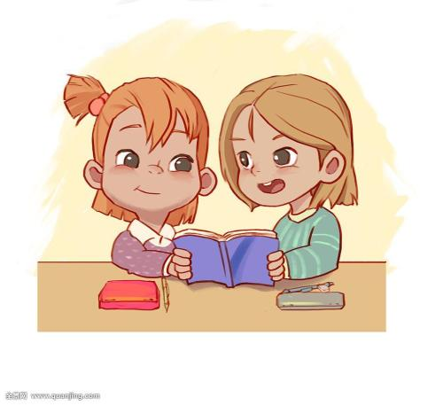
初读课文后，你觉得“我”是怎样的人？
渴望展示自己，得到别人的肯定。

Slide 26
思考课文分为哪几部分，根据每一部分的意思，小组讨论全文的层次划分。
第一部分(第 自然段)：期盼参加演出。
第二部分(第 自然段)：紧张自信地排练。
第三部分(第 自然段)：饰老虎没成功。
第四部分(第 自然段)：寻找失败根源。
1-5
6-16
17-20
21-22

Slide 27

课堂演练
一、补充词语。
（ ）情达理
通
垂头（ ）气
丧
唉声（ ）气
叹
接连（ ）断
不
哄（ ）大笑
堂
踱来（ ）去
踱

Slide 28
二、选择正确的读音。
√
1.小强的额角（jué jiǎo）上画着一个“王”字，他是在扮演老虎的角（jué jiǎo）色。
√
√
2.晓红一哄（hǒng hōng）晓宇，晓宇就上当，引起大家哄（hǒng hōng）堂大笑。
√

Slide 29
三、这篇课文主要写了一件什么事？
全校周会汇报演出，我扮演一只 ，结果 。
大老虎
演砸锅了
字词听写

Slide 30
第二课时
上节课我们学习了生字，这节课让我们和作者一起走进这个有趣的故事。

Slide 31


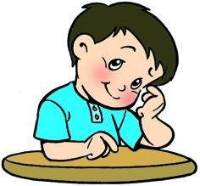
互动课堂
你从课题“一只窝囊的大老虎”中了解到哪些问题？你如何理解“窝囊”这个词的？
窝囊
“窝囊”的老虎是什么样的？
受了委屈心里不痛快。

Slide 32
“我”的心理变化体现在哪里呢？结合每一部分来体会。

Slide 33
期盼参加演出
老师给“我”分派角色了吗？安排了什么角色？默读第1至5自然段举手回答。

Slide 34
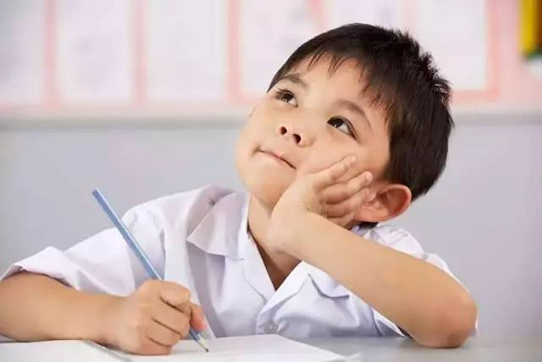
有一回又逢到我们班表演，级任老师在分派角色的时候，我殷切期待的目光可能引起了她的注意。分派到最后，她看了我半晌才下决心说:“就这样吧，你扮老虎。”
怕我演不好。
迫切地想得到一个角色。
老师考虑再三，决定让我扮大老虎。

Slide 35
自信紧张排练
“我”接受任务后具体是怎样排练的？
默读第6至16自然段，找出描写“我”动作、心理的词语。

Slide 36
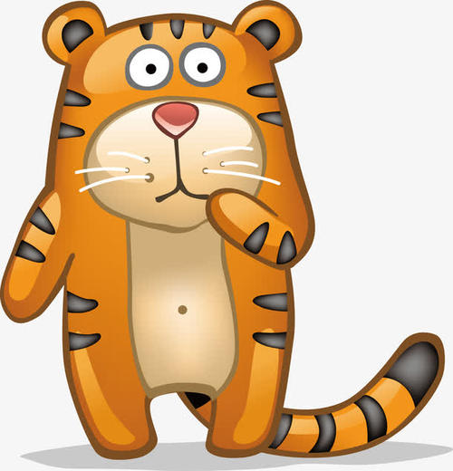
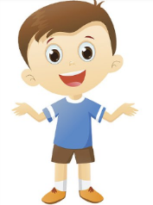
我套上老虎皮，那是一件画着黑道道的黄布连衣裤，脸、手、脚都不露，我想上台露脸是露不成了。
你会豁虎跳吗?
不会豁虎跳算什么老虎。
受到质疑
不会。

Slide 37
“我”不会豁虎跳，老师把“我”换掉了吗？
没有
不要紧，扮老虎不一定要豁虎跳。
“我”认为老师是一位怎样的老师？
通情达理的好老师

Slide 38

老师是怎样指导“我”的？
你先四脚着地爬上台，见了他们兄妹俩就站起来，啊呜啊呜叫着，向他们扑过去，他们逃你就追。等到猎人上场，对你连开两枪，你就躺下来——死掉。
六个动作把老虎怎么演写得具体明确。

Slide 39
我就弯下身子向前爬，老师在一旁不断地提示:“向前爬，再向前爬，快站起来，你没看见他们吗？向他们扑过去!唉，你怎么不叫哇？嗓门要大。别忘了你不是猫，你是一只老虎。”
从老师的提示可以看出“我”演得很笨拙。

Slide 40

经过排练，“我”的心理发生了怎样的变化？
“记住了!”我连忙答应。我有充分的自信。
为后面这场戏“砸锅”做了铺垫。
我还以为扮老虎是最容易不过的了，不用说话，不用露脸，没想到也这么难。
紧张

Slide 41
这一部分没有写“我”怎样排练，只写了老师怎样临场指导。想一想：这样写有什么好处？
因为“我”是在老师的一步步提示、催促下进行排练的，所以才有“我”台上笨拙的表演。

Slide 42
饰老虎没成功
终于到了我们班演出的那个时刻，“我”是怎么做的？小组合作朗读17至20自然段，找出描写“我”演出的语句。

Slide 43
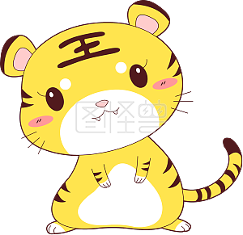
我知道推我的是老师，立刻弯下身子爬上场去，嘴里啊呜啊呜直叫。只听见台下一阵哄堂大笑，笑得我脸上一阵热。我已经明白，我笨拙的表演，把全场的老师同学都逗乐了，他们从没见过这样窝囊的老虎。
台下哄堂大笑
为什么？
他们从没见过这样窝囊的老虎
我笨拙的表演

Slide 44

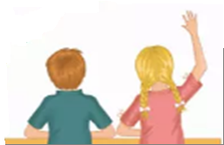
说一说
形容全屋子的人同时大笑。
“哄堂大笑”是什么意思？你能找出两个类似的词语吗？
前俯后仰
捧腹大笑

Slide 45
紧张
我总算一直演到了躺下来死掉。到底怎么演完的，我一点儿也记不起来，只记得耳边的笑声一阵阵接连不断。等到幕布拉下，我站起来脱下头罩，满头满脸都是汗珠。
狼狈

Slide 46

排练时的情形，“我”记忆很深刻，而表演时“到底怎么演完的，我一点儿也记不起来”。你有过类似的经历吗？

Slide 47
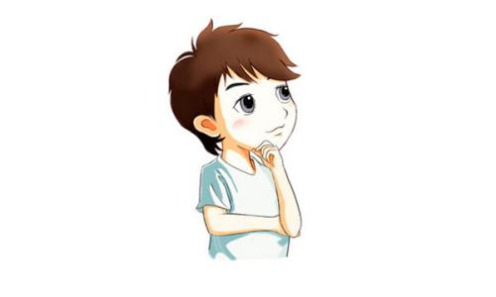
小组互动来讨论
联系自己生活实际，体会演出的过程“我”为什么“一点儿也记不起来”？
(课后选做题)
因为当时太紧张了。

Slide 48

对“我”很失望。
那位演哥哥的小朋友唉声叹气地对我说:“你一出场就豁几个虎跳，那就强多了。”我没回答他，可是心里想:是啊，要是我会豁虎跳，这场戏就不至于砸锅了。
从这段你能体会到作者为什么觉得“窝囊”吗？
演得很不好！

Slide 49


词语积累（表现失望、伤感的词语）
唉声叹气 垂头丧气 无精打采
愁眉不展 愁眉苦脸 伤心欲绝

Slide 50
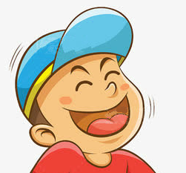

反义词
唉声叹气
眉开眼笑
因烦闷、伤感等而叹息。
形容人高兴愉快的样子。

Slide 51
寻找失败根源
这场演出对“我”有什么影响呢？读一读最后两个自然段。

Slide 52

后来呢?后来我上动物园总要去看看老虎，想看看老虎是怎么豁虎跳的。可是老虎在笼子里不是打瞌睡，就是垂头丧气地踱来踱去，从没见过它们豁过什么虎跳。
为什么不会豁虎跳就不能扮老虎呢?为什么没豁虎跳会惹起哄堂大笑呢?我至今还不明白。
你能体会到这场演出对“我”的影响吗？
至今记忆犹新。明明自己非常努力，却惹得哄堂大笑，不明白到底为什么。

Slide 53


小讨论：和原句对比读，哪句话给你印象更为深刻?
一只窝囊的大老虎。
一只大老虎
体现了这次演出让“我”记忆犹新。

Slide 54

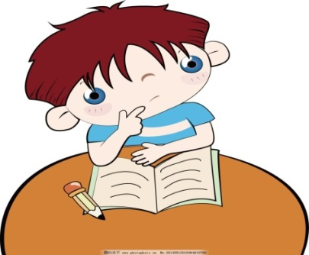
想不明白到底哪里出了问题。
此时，你能理解“窝囊”的意思吗？

Slide 55
心理活动是指我们的心情和心里的想法，故事中，小作者演出前后的心理活动变化丰富而生动，我们一起来看看吧。

Slide 56
根据事情的发展，说说“我”的心理变化。
羡慕得要死
看着同班小朋友在台上又唱又跳，我 。
老师挑选演员分派角色的时候，我 。
殷切期待
演哥哥的小朋友笑话我不会豁虎跳演不好时，我 。
怕老师改变主意

Slide 57
有充分的自信
老师鼓励我说演老虎不用豁虎跳时，我 。
老师指导我怎样演老虎时，我 。
没想到扮老虎这么难
演哥哥的小朋友还是笑话我不会豁虎跳，演得窝囊时，我 。
随他说去吧
演出时，我听到台下一阵哄堂大笑时，我
。
脸上一阵热

Slide 58
不记得怎么演完的，满头满脸都是汗珠
演出时，我 。
演哥哥的小朋友又笑话我不会豁虎跳，我
。
同意了他的看法，要是会豁虎跳就不会砸锅了
为什么不会豁虎跳就不能扮老虎
我至今还不明白 。

Slide 59
用课文中的几个词语说一说演出前后“我”的几次心理变化。
自信
紧张
期待
不明白

Slide 60
体会表演前后“我”的心情变化，为什么会有那样的变化？并填写下面的表格。
(课后第二题)
“我”的心情 | 原因
期待表演 | 想在台上露脸，获得大家的掌声
充满自信
紧张、狼狈
窝囊
得到老师的支持
上台表演时，听见台下哄堂大笑
想不明白到底哪里出了问题

Slide 61
你还能说出一些表示心情的词语吗？
难过 后悔 快乐 激动 兴奋 得意 美滋滋 垂头丧气 兴高采烈

Slide 62

全班互动交流
(课后第三题)
作者一直觉得自己演砸了锅所以不开心，你觉得“我”真是一只窝囊的大老虎吗？可以怎么开导“我”？
你表演得很棒！你是一只可爱、有趣的大老虎，给大家带来了快乐。

Slide 63

结构梳理
期待
上台
一只窝囊
的大老虎
自信
排练
紧张
演出
不明白
哄堂大笑

Slide 64

主题概括
《一只窝囊的大老虎》是叶至善回忆他童年时候， 故事。课文内容浅显，但耐人寻味。按照课文的写作顺序，可以归纳为四部分： 、
、 、 。
在一次班级演出时上台扮演老虎的
期盼参加演出
自信紧张排练
饰老虎没成功
寻找失败根源

Slide 65


拓展延伸
一个一生咬文嚼字的人
叶至善先生是叶圣陶先生的长子。也许是因为自幼受到父亲的影响吧，至善先生称自己有“编辑瘾”，“老觉着没做够”。在长期的编辑生涯中，先生不仅表现出了高尚的职业操守，而且训练出了敏锐的编辑眼光，无论是审稿还是编稿，总是目光如炬，运笔如刀，追求一种至善的文字境界。

Slide 66


推荐阅读
《诗人的心》
《天籁和回声》

Slide 67
课堂演练
一、按要求写句子。
1.我套上老虎皮，戴上老虎头罩，紧张地等候。
（缩句）
我等候。
2.演那个哥哥的小朋友问我:“你会豁虎跳吗?”
（改为转述句）
演那个哥哥的小朋友问我会不会豁虎跳。

Slide 68
二、用上关联词，把两句话合成一句话。
我这个配角配不上他。 老师没把我撤换，他也只好将就。
我这个配角虽然配不上他，可是老师没把我撤换，他也只好将就。

Slide 69
三、你觉得“我”表演时，大家为什么哄堂大笑呢？
因为这只窝囊的大老虎，动作虽然笨拙，但是却很可爱，很有趣。

